Slide 1
Chào mừng
Đến với bài thuyết trình của tổ 1

Slide 2
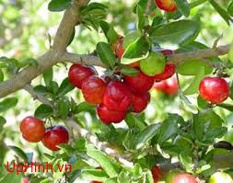
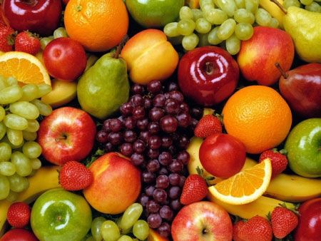
Bài 16: Thực hành:
Nhận biết một số loại sâu, bệnh hại cây ăn quả

Slide 3
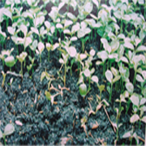
II. Bệnh hại cây ăn quả
1) Bệnh lở cổ rễ, chết cây con
Tác nhân:
Do các loại nấm trong đất ( Phytophthora sp., Pythium sp., Rhizoctonia solani và Sclerotium sp...)
Có thể xảy ra ở hai giai đoạn: +Tiền nẩy mầm: Nấm tấn công trên hạt gieo hay trước khi tử diệp nhô khỏi mặt đất. +Hậu nẩy mầm: Lúc tử diệp đã xuất hiện đến lúc cây con được vài đôi lá.
Vết bệnh thường xuất hiện ở phần gốc thân gần mặt đất. Phần mô bị bệnh ban đầu hơi chuyển màu xậm hơn sau hóa màu đen và hơi lõm vào làm cho phần vỏ thân dễ bị tuột ra. Khi vết bệnh lan rộng cây bị ngã rạp. Bộ rễ cây thường bị thối đen. Trên líp ươm bệnh thường xuất hiện thành từng cụm sau đó lan rất nhanh. Nấm bệnh phát triển nhanh trong điều kiện nhiệt độ và ẩm độ cao, nhất là các liếp ươm bị đọng nước.

Slide 4
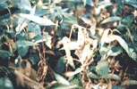
2) Bệnh cháy lá (Sầu riêng)
Tác nhân: Do nấm Rhizoctonia solani Kuhn.
Vết bệnh trên lá ban đầu là những vết nhỏ, sũng nước, lan rộng nhanh, vết bệnh lớn có màu xám nhạt khi khô với rìa màu nâu tối, hình dạng bất định, lá phát triển kém và co lại, lá bị rụng. Cây con trong vườn bị nhiễm bệnh, lá và ngọn bị cháy, sau đó khô gây hiện tượng chết ngọn. Lá, cành tiếp xúc hay nơi gần mặt đất dễ nhiễm bệnh.

Slide 5
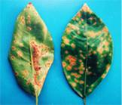
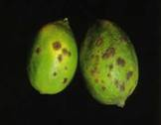
3) Bệnh loét hại cây có múi
Tác nhân: Vi khuẩn Xanthomonas campestris pv. Citri
Bệnh loét phát triển trong điều kiện nhiệt độ cao (20-30 độ C), ẩm độ cao. Bệnh gây hại nặng ở những cây còn non, chưa thành thục.
Ban đầu vết bệnh là những đốm chấm nhỏ màu vàng trong, sau đó đậm dần rồi dần dần hóa nâu, gồ ghề trên bề mặt của vết bệnh. Xung quanh vết bệnh có một quầng vàng rõ rệt, các vết bệnh có thể rời rạc hoặc kết dính lại tạo thành một mảng lớn trên bề mặt lá. Kích thước của vết bệnh thay đổi tùytheo mức độ mẫn cảm của giống.

Slide 6
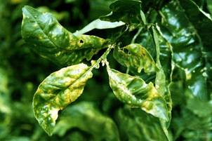
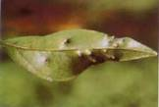
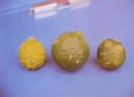
4) Bệnh ghẻ hại cây có múi
Tác nhân: Do nấm Elsinoe fawcetti.
thường tấn công trên các chồi non của cây có múi, phổ biến ở mỗi đợt cây ra chồi non làm ảnh hưởng đến sự phát triển của cây.
Các vết bệnh ban đầu như những gai nhọn nhô ra khỏi mặt lá, cành non hoặc quả. Giai đoạn sau, những gai nhọn chuyển màu nâu có kích thước 1-2 mm. Lá bệnh thường biến dạng, cong về một phía. Cây con bị nặng sẽ lùn, phát triển kém. Trên quả các vết bệnh nối lại thành những mảng lớn nhỏ làm cho vỏ quả sần sùi, quả không lớn được.

Slide 7
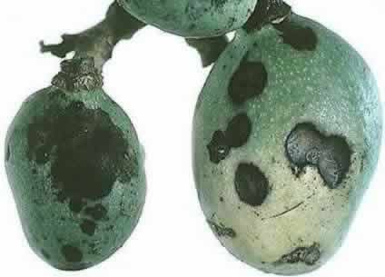
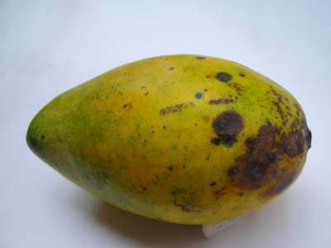
5) Bệnh thán thư hại xoài
Tác nhân: Do nấm Collectotrichum gloeosporioides gây ra.
Bệnh thường tấn công trên các lá non, cành non, hoa và trái. Trên lá, vếtbệnh ban đầu là những đốm nhỏ màu nâu, có hình gần tròn hay bất định, vết bệnh về sau khô và rách. Bệnh làm lá biến dạng, nhăn nheo và rụng sớm. Ðối với các lá non mới nhú, nếu bệnh tấn công, lá có thể bị thui đen và không phát triển được. Trường hợp này sẽ gây thiệt hại nghiêm trọng trên các chồi non của mắt ghép

Slide 8
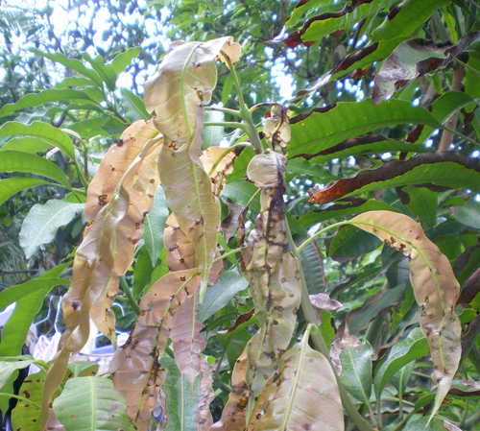
6) Bệnh khô đọt
Tác nhân: nấm Diplodia natalensis.
Gây hại nặng trong điều kiện nóng ẩm nhất là vào mùa mưa.
Trên cành tược xanh non có đốm sậm màu, lan dần lên, lá cũng bị biến màu nâu, bìa lá thường cuốn lên trên, đôi khi cũng thấy nhựa cây chảy ra trên cành bị bệnh. Chẻ dọc cành bệnh thấy bên trong có các sọc màu nâu do các mạch dẫn nhựa bị hư.

Slide 9
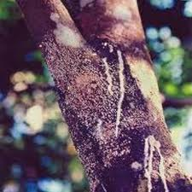
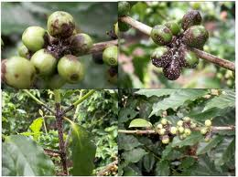
7) Bệnh nấm hồng (mốc hồng)
Tác nhân: nấm Corticium salmonicolor Berk.& Br.
Tấn công chủ yếu trên vỏ của thân và cành của cây trưởng thành, thời tiết mưa nhiều, nóng ẩm.
Giai đoạn đầu vết bệnh có mủ chảy và có tơ nấm hình mạng nhện màu trắng bạc rất mỏng, gặp điều kiện thích hợp vết bệnh chuyển sang màu hồng nhạt, chiều dài vết bệnh ngày càng tăng, thường lan lên phía trên nhiều hơn lan xuống dưới. Khi cây bị bệnh nặng vết bệnh chuyển sang màu hồng đậm, phần lá phía trên vết bệnh chuyển vàng và héo rũ, sau đó toàn bộ cành lá phía trên vết bệnh đều chết khô, phía dưới vết bệnh mọc ra nhiều chồi.

Slide 10
Ðể phòng ngừa bệnh virus cho cây, cần chú ý thực hiện các nguyên tắc sau:
-Cây gốc ghép sạch bệnh: phần lớn các bệnh do virus gây ra thường ít truyền qua hạt. Do đó, các cây con gieo từ hạt nên được bảo vệ trong nhà lưới để tránh nhiễm bệnh virus do côn trùng truyền bệnh.
-Ngoài ra, các dụng cụ chăm sóc cây, dụng cụ chiết ghép cần phải được vệ sinh và sát trùng với nước javel để ngăn ngừa sự lây lan từ cây này sang cây khác.
-Sử dụng vật liệu trồng sạch bệnh (gốc ghép, mắt ghép, cành ghép).
Ngày nay, kỹ thuật vi ghép và các biện pháp xét nghiệm bệnh virus và các tác nhân tương tự virus đang được phát triển để tạo ra và đảm bảo các vật liệu trồng trong vườn ươm sạch bệnh.

Slide 11
CẢM ƠN ĐÃ LẮNG NGHE!!

